Slide 1
Notes:
¡RECUERDEN TOMAR ASISTENCIA utilizando el link a Google Forms que recibieron!

Slide 2
¡Bienvenidas/os a
Data Science!
¡Gracias Martín Gonella por la creación de los contenidos de este encuentro!

Slide 3
¿Cómo anduvieron?
Explicación: Support Vector Machines (SVM) Extensión de SVM a múltiples clases Break Explicación: Kernels para SVM Hands-on Lanzamiento Entrega 4
Cierre
Notes:
Agenda de la clase:
¿Cómo anduvieron? (máximo 20 minutos)
Explicación SVM (máximo 40 minutos)
Explicación Kernels (máximo 20 minutos)
Break (10-15 minutos)
Hands-on (40-50 minutos)
Explicación SVM multiclase (máximo 20 minutos)
Cierre (5 minutos)

Slide 4


¿Dónde estamos?
Notes:
Mentores / Tutores: si quieren, pueden mostrar el plan de estudios y el cronograma de encuentros para profundizar sobre los contenidos y temas a ver en cada encuentro / semana: https://docs.google.com/presentation/d/1yJ6Sp8zOjxyOxCHEJ4Se9xZebvY4RxmlpP0sNvlZscU/edit#slide=id.g6d7104af44_0_217

Slide 5
¿Cómo anduvieron?
Notes:
Preguntamos si tienen dudas o comentarios de la clase anterior. Podemos poner en común el notebook de clases

Slide 6
Support Vector Machine

Slide 7
Empecemos con un problema de clasificación
En una universidad se ofrece un curso de Machine Learning. Los profesores del curso han observado que los estudiantes sacan el máximo provecho de ello si son buenos en matemáticas o estadísticas. A lo largo del tiempo, han registrado las puntuaciones de los estudiantes que aprobaron estas asignaturas. Además, para cada uno de ellos, tienen una etiqueta que representa su desempeño en el curso: Bueno o Malo.
Ahora quieren determinar la relación entre las puntuaciones en Matemáticas y Estadísticas y el rendimiento en el curso de ML. Tal vez, en base a lo que encuentren, quieran especificar un prerrequisito para inscribirse en el curso.
Notes:
Para introducir el tema de SVM, vamos a plantear un ejemplo concreto.

Slide 8
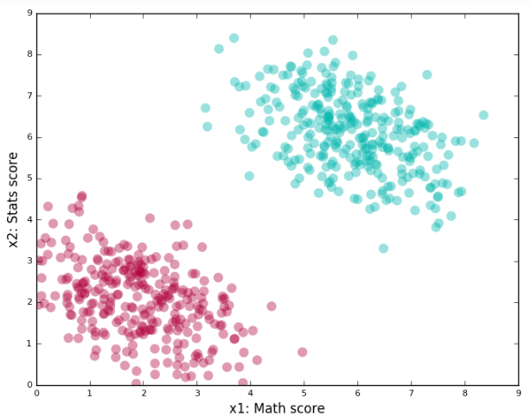
Representación de los datos
Un estudiante con ciertas puntuaciones se muestra como un punto en el gráfico. El color del punto (verde o rojo) representa cómo le fue en el curso de ML:
Bueno o Malo respectivamente.
Problema:
Separar los puntos verdes de los puntos rojos.
La idea más sencilla:
Utilizar una recta.

Slide 9
Representación de los datos
Un estudiante con ciertas puntuaciones se muestra como un punto en el gráfico. El color del punto (verde o rojo) representa cómo le fue en el curso de ML:
Bueno o Malo respectivamente.
Problema:
Separar los puntos verdes de los puntos rojos.
La idea más sencilla:
Utilizar una recta.
¿Y cuál es la recta que “mejor” separa mis datos?

Slide 10


Slide 11
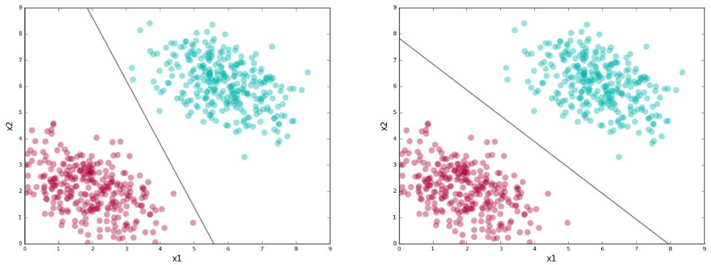

Ambas rectas separan los puntos rojos y verdes.
¿Existe una buena razón para elegir una u otra? ¿Son éstas las únicas rectas posibles? ¿Hay vida después de la muerte?
Notes:
Mencionar que existen infinitas rectas posibles que separan perfectamente los grupos de datos. Además, mencionar que el mejor criterio para seleccionar una de las dos rectas, es escoger aquella que generaliza mejor.

Slide 12
Clasificadores Buenos vs. Malos
El valor de un clasificador no radica en lo bien que separa los datos de entrenamiento. Eventualmente queremos que clasifique datos nuevos no vistos.
Dado esto, queremos elegir una línea que capture el patrón general en los datos de entrenamiento, así que hay una buena posibilidad de que le vaya bien en los datos de prueba.

Slide 13
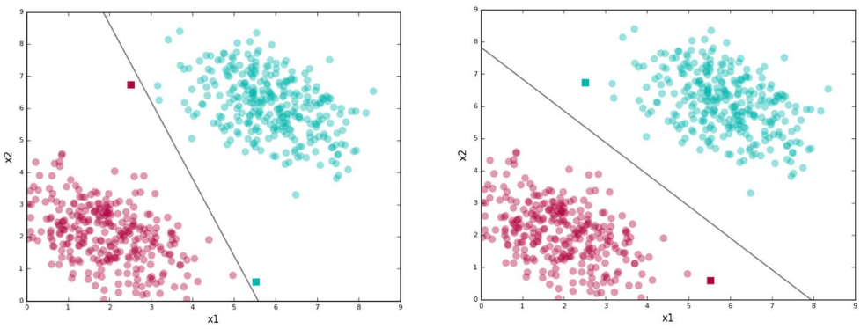
Clasificadores Buenos vs. Malos
¿Y entonces, qué nos dicen estas rectas?
Notes:
Clasificadores buenos y malos:
La primera línea de arriba parece un poco "torcida". Cerca de su mitad inferior parece estar demasiado cerca del grupo rojo, y en su mitad superior está demasiado cerca del verde. Claro, separa los datos de entrenamiento perfectamente, pero si ve un punto de prueba que está un poco más alejado de los clusters, es muy probable que se equivoque en la etiqueta.
La segunda línea se mantiene lo más alejada posible de ambos grupos mientras se consigue una separación correcta de los datos de entrenamiento. Al estar justo en el centro de los dos grupos, es menos "arriesgado", da a las distribuciones de datos de cada clase un cierto margen de maniobra, por así decirlo, y por lo tanto generalizará bien los datos de prueba.

Slide 14
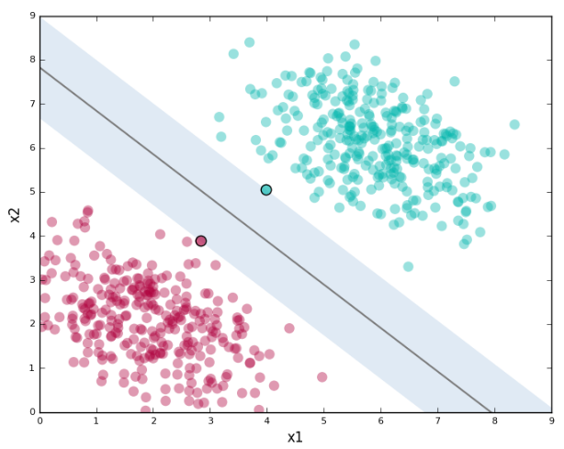
Clasificadores Buenos vs. Malos · SVMs
Necesitamos entonces:
- Buscar rectas que clasifiquen correctamente los datos de entrenamiento.
- Entre todas estas rectas, elegir la que tenga la mayor distancia d, a los puntos más cercanos a ella.
Los puntos más cercanos que identifican esta recta se conocen como vectores de apoyo (Support Vectors). Y la región que definen alrededor de la línea se conoce como el Margen.
Supportt Vectorst
d
d

Slide 15
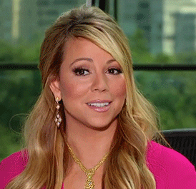
¿Solo funciona en 2D?

Slide 16
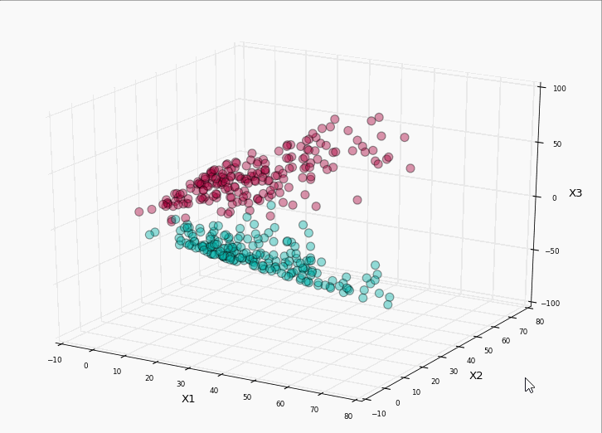
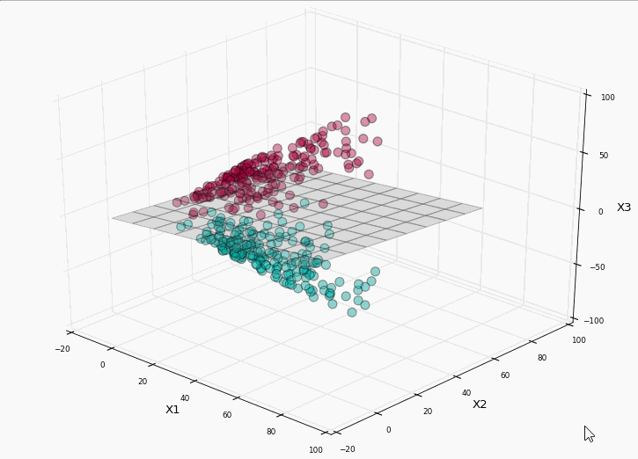
¿Solo funciona para 2D?
IMPORTANTE: Los datos que pueden ser separados por una recta (o en general, un hiperplano) se conocen como datos linealmente separables. El hiperplano actúa como un clasificador lineal.
Notes:
Hacer énfasis en que el algoritmo de SVM es extensible para n dimensiones. En este caso, explicar que la recta de decisión se transformó en un plano de decisión, por tratarse de un problema de 3 dimensiones.

Slide 17
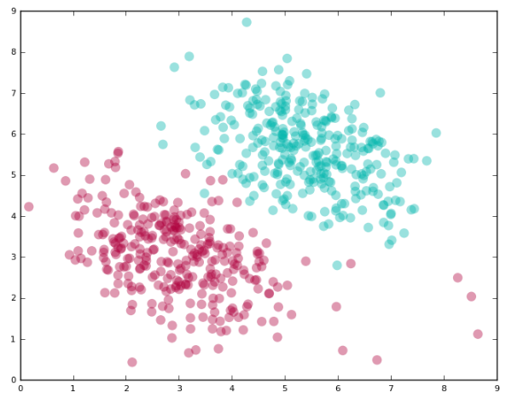
Permitiendo errores (Soft Margin)
Los datos del mundo real son casi siempre muy complicados.
Si utilizamos un clasificador lineal, pocas veces podremos separar perfectamente las etiquetas.
Tampoco queremos descartar por completo el clasificador lineal, ya que parece adecuado para el problema, excepto por algunos puntos erróneos.

Slide 18
Permitiendo errores (Soft Margin)
¿Cómo se enfrentan los SVMs a esto?
Nos permiten especificar cuántos errores estamos dispuestos a aceptar mediante un parámetro llamado C, lo que permite dictaminar la relación entre:
Tener un amplio margen.
Clasificar correctamente la mayor cantidad de puntos de entrenamiento (un valor más alto de C implica que queremos menos errores en los datos de entrenamiento).

Slide 19
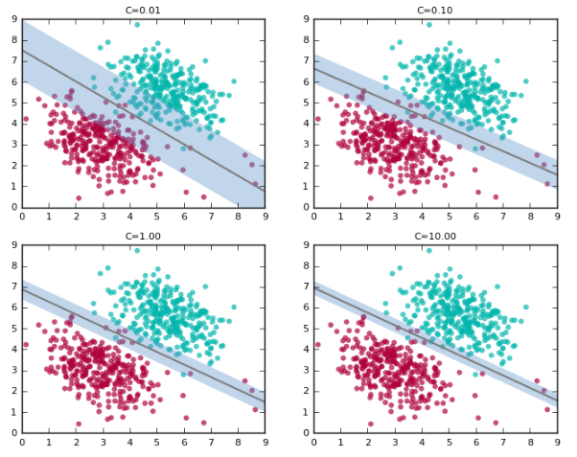
Las siguientes gráficas muestran cómo varían el clasificador y el margen a medida que aumentamos el valor de C (vectores de apoyo no mostrados).
Notes:
Observe cómo la línea "se inclina" a medida que aumentamos el valor de C. A valores altos, intenta acomodar las etiquetas de la mayoría de los puntos rojos presentes en la parte inferior derecha de los gráficos. Esto probablemente no es lo que queremos para los datos de prueba. El primer gráfico con C=0,01 parece captar mejor la tendencia general, aunque adolece de una menor precisión en los datos de entrenamiento en comparación con los valores más altos de C.

Slide 20
¿Y si no podemos “separar” nuestros datos con alguna recta, plano o hiperplano?

Slide 21
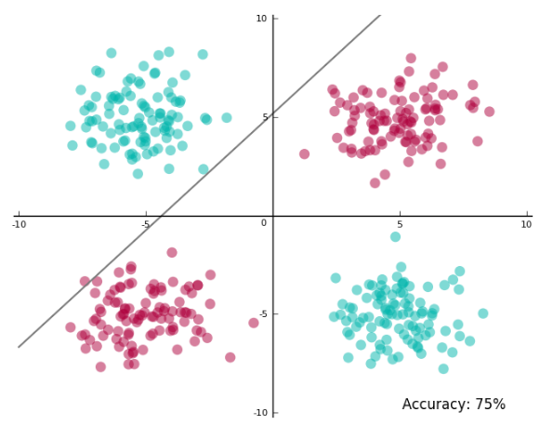
Datos linealmente no separables
En esos casos es posible aumentar la dimensionalidad de nuestros datos, agregando nuevas dimensiones que permitan aplicar clasificadores lineales.
Notes:
No siempre vamos a poder separar nuestros datos con una recta, plano o hiperplano. En esos casos es posible aumentar la dimensionalidad de nuestros datos, agregando nuevas dimensiones que permitan aplicar clasificadores lineales.
En este caso, no podemos separar los datos con un recta, entonces lo que hacemos es aumentar de 2 a 3 dimensiones, mediante una proyección a un nuevo espacio de 3D.

Slide 22
¿Algún problema con esto que acabamos de plantear?

Slide 23

Datos no separables linealmente
¡Sólo tenemos un 75% de precisión en los datos de entrenamiento, lo mejor posible con una recta!
Notes:
No siempre vamos a poder separar nuestros datos con una recta, plano o hiperplano. En esos casos es posible aumentar la dimensionalidad de nuestros datos, agregando nuevas dimensiones que permitan aplicar clasificadores lineales.
En este caso, no podemos separar los datos con un recta, entonces lo que hacemos es aumentar de 2 a 3 dimensiones, mediante una proyección a un nuevo espacio de 3D.

Slide 24
¿Qué hacemos?

Slide 25
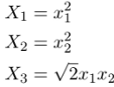
Comenzamos con el conjunto de datos de la figura anterior y lo proyectamos a un espacio tridimensional con las siguientes nuevas coordenadas:
Notes:
Observe cómo la línea "se inclina" a medida que aumentamos el valor de C. A valores altos, intenta acomodar las etiquetas de la mayoría de los puntos rojos presentes en la parte inferior derecha de los gráficos. Esto probablemente no es lo que queremos para los datos de prueba. El primer gráfico con C=0,01 parece captar mejor la tendencia general, aunque adolece de una menor precisión en los datos de entrenamiento en comparación con los valores más altos de C.

Slide 26
Comenzamos con el conjunto de datos de la figura anterior y lo proyectamos a un espacio tridimensional con las siguientes nuevas coordenadas:
Así es como se ven los datos proyectados. Ahora SÍ podemos separar los datos con un plano!
Notes:
Observe cómo la línea "se inclina" a medida que aumentamos el valor de C. A valores altos, intenta acomodar las etiquetas de la mayoría de los puntos rojos presentes en la parte inferior derecha de los gráficos. Esto probablemente no es lo que queremos para los datos de prueba. El primer gráfico con C=0,01 parece captar mejor la tendencia general, aunque adolece de una menor precisión en los datos de entrenamiento en comparación con los valores más altos de C.

Slide 27
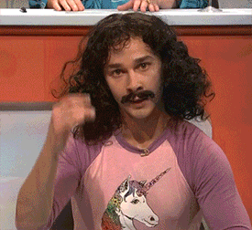
¡Bingo!
Tenemos una perfecta separación de etiquetas!
Proyectemos el plano de vuelta al espacio bidimensional original y veamos cómo se ve el límite de separación

Slide 28
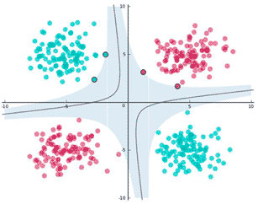
La forma del límite de separación en el espacio original depende de la proyección. En el espacio proyectado, esto es siempre un hiperplano.
Cuando se mapea de vuelta al espacio original, el límite de separación ya no es una recta. Esto también es cierto para los vectores de margen y de soporte. En cuanto a nuestra intuición visual, tienen sentido en el espacio proyectado.
Notes:
Si queremos conocer el nuevo límite de separación, debemos de mapear nuestro hiperplano al espacio original.

Slide 29
¿Y cómo sabemos a dónde proyectar nuestros datos?
Notes:
Kernels

Slide 30
SVM para múltiples clases

Slide 31
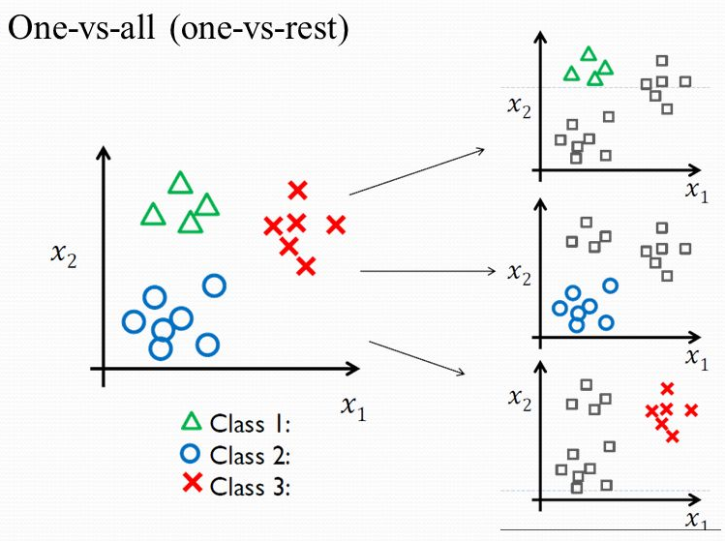
SVM para problemas multiclase: One vs All
En un problema con K clases, resolvemos K problemas binarios.
Cada SVM está entrenada para separar una clase del resto de los patrones.
Para una nueva instancia x, se corren los K clasificadores y se retorna la clase que tenga una función de decisión con el valor más alto (la clase con mayor confianza).

Slide 33
Kernels

Slide 34
Kernels:
La salsa secreta de las SVMs
Hagamos un resumen de lo que hemos visto hasta ahora:
Para datos linealmente separables, las SVMs trabajan increíblemente bien.
Para los datos que son casi linealmente separables, las SVMs pueden funcionar bastante bien usando el valor correcto de C.
Para los datos que no son linealmente separables, podemos proyectar los datos a un espacio en el que sean perfectamente/casi linealmente separables, lo que reduce el problema a 1 ó 2.

Slide 35

Kernels:
La salsa secreta de las SVMs
Parece que una gran parte de lo que hace que las SVMs sean universalmente aplicables es proyectarlos a dimensiones superiores. Y aquí es donde entran los kernels.

Slide 36
¿Qué es un kernel?
Notes:
Kernels

Slide 37
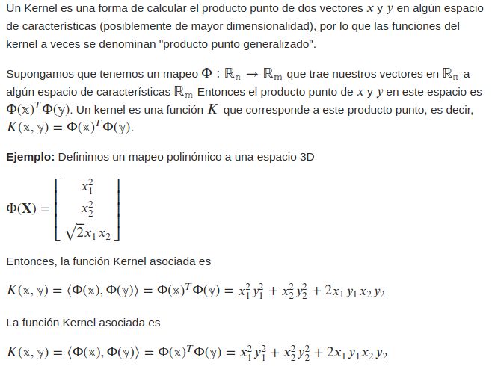
Notes:
Definición formal de un Kernel, depende del grupo se puede hacer una pausa y ver los detalles matemáticos. Si en el grupo no tiene un perfil muy matemático podemos pasar a la siguiente slide.

Slide 38


Slide 39
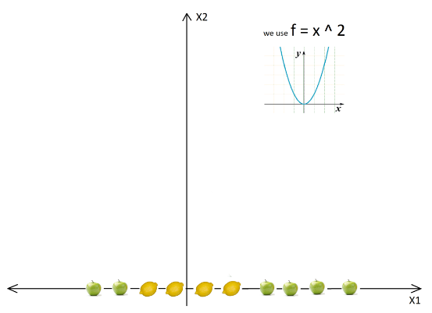

Slide 40
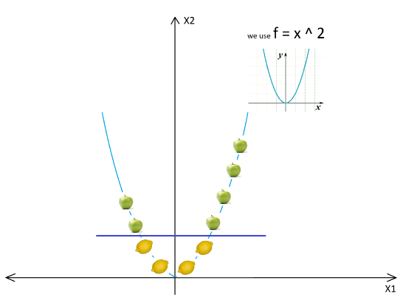


Slide 41
Kernels típicos
Normalmente no definimos una proyección específica para nuestros datos. En su lugar, seleccionamos entre kernels disponibles, ajustándolos en algunos casos, para encontrar el que mejor se adapte a nuestros datos.
Por supuesto, nada nos impide definir nuestros propios kernels, o realizar la proyección nosotros mismos, pero en muchos casos no es necesario.

Slide 42
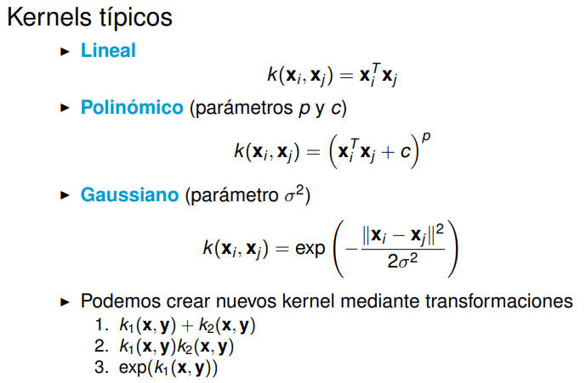
Kernels típicos

Slide 43
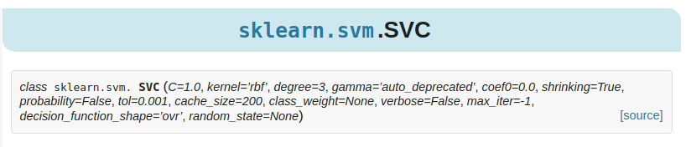
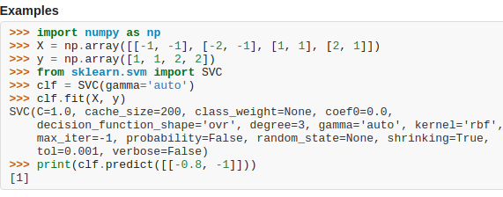
SVMs y Python

Slide 44
¡A leer la documentación!
Notes:
Kernels

Slide 45
Hands-on training

Slide 46
Hands-on
training
DS_Encuentro_25_SVM.ipynb

Slide 47
SVM · Resumen
SVM es un algoritmo de aprendizaje supervisado que se propone encontrar el hiperplano que mejor separe los datos, tal que se maximice el margen.
Hiperparámetros: C y Kernels.
Ventajas:
Eficaz en espacios de alta dimensión (incluso cuando son más que el número de instancias!).
Eficiente en memoria (sólo los vectores de soporte definen el hiperplano frontera).
Los kernels lo hacen súper versátil.
Desventajas:
Si usas kernels, hay que tener mucho cuidado de no overfittear.
Funciona bien BIEN sólo para clasificación.

Slide 48
Recursos

Slide 49
Recursos
Si te quedaste con ganas de más...
Support Vector Machines: Introducción SVM (nivel básico) algo de código al final.
SVM (Support Vector Machine) — Theory: Introducción SVM y Kernels (nivel intermedio).
Kernel Functions: Introducción (nivel básico) con ejemplo

Slide 50
Ver los videos de la plataforma “Clasificación Avanzada”
Terminar la Entrega 04 si no lo hicieron.
Completar Notebooks atrasados
Notes:
Recuerden crear una tarjeta en el Trello para la clase con lo siguiente:
PDF de la clase
Materiales extra que hayan mostrado o hecho en clase (links, bibliografía, artículos)
Recomendamos hacer una reflexión como Equipo Docente para registrar y compartir:
1- ¿Cómo respondió el grupo a las consignas? ¿cómo fue la participación?
2- ¿Cómo fue nuestra performance como equipo?¿todos nos sentimos cómodos en nuestros roles? ¿alguien necesita ayuda para la próxima?
3- ¿Qué nos gustaría mejorar para la clase que viene?

